Slide 1

TRƯỜNG ĐẠI HỌC VINH
BÁO CÁO ĐỒ ÁN LT WEB
GIÁO VIÊN HƯỚNG DẪN:
TS VÕ ĐỨC QUANG
SINH VIÊN THỰC HIỆN:
1.TRẦN MINH HOÀNG ( Nhóm trưởng)
2.TRẦN THỊ THÙY NGA
3.TRẦN NGUYÊN SƠN
4.PHAN THỊ THANH TRÚC
5.VƯƠNG THỊ NHƯ QUỲNH
VIỆN KỸ THUẬT - CÔNG NGHỆ

Slide 2

TRƯỜNG ĐẠI HỌC VINH
ĐỒ ÁN LẬP TRÌNH WEB
WEB BÁN XE ĐIỆN
"Sạc một lần, đi muôn nơi."
NHÓM 2 LT04

Slide 3


GIỚI THIỆU
TRƯỜNG ĐẠI HỌC VINH
Chào mừng bạn đến với bài thuyết trình về trang web bán xe máy điện của chúng tôi. Chúng tôi sẽ khám phá các tính năng, lợi ích và công nghệ đằng sau trang web này, cũng như chiến lược marketing và phát triển tương lai.

Slide 4
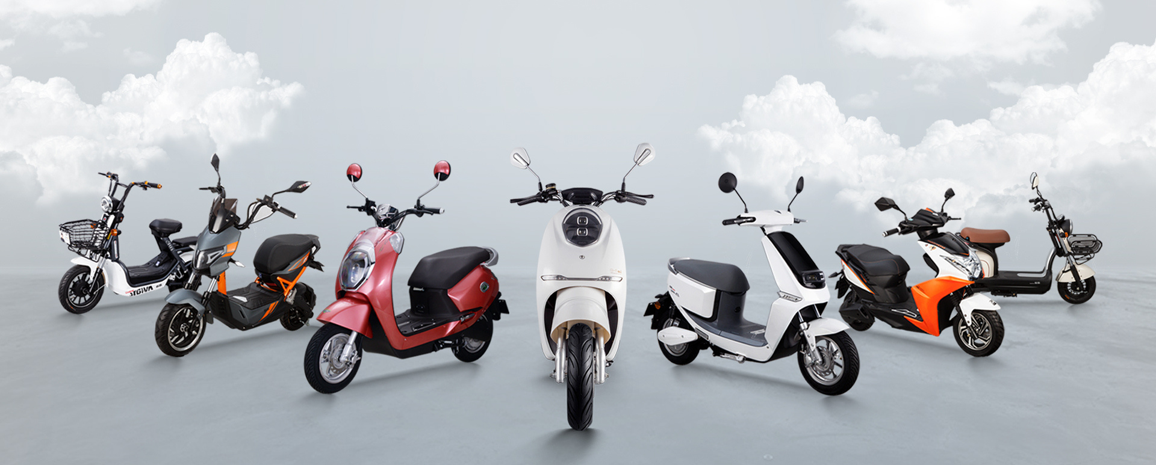
TRƯỜNG ĐẠI HỌC VINH
ĐẶC ĐIỂM NỔI BẬT
Thân thiện môi trường
Xe máy điện không phát thải khí độc hại, góp phần bảo vệ môi trường và giảm thiểu ô nhiễm.
Tiết kiệm nhiên liệu
Chi phí vận hành thấp hơn so với xe máy xăng, tiết kiệm nhiên liệu và chi phí bảo dưỡng.
Công nghệ hiện đại
Xe máy điện được trang bị công nghệ tiên tiến, mang lại trải nghiệm lái xe mượt mà và hiệu quả.

Slide 5


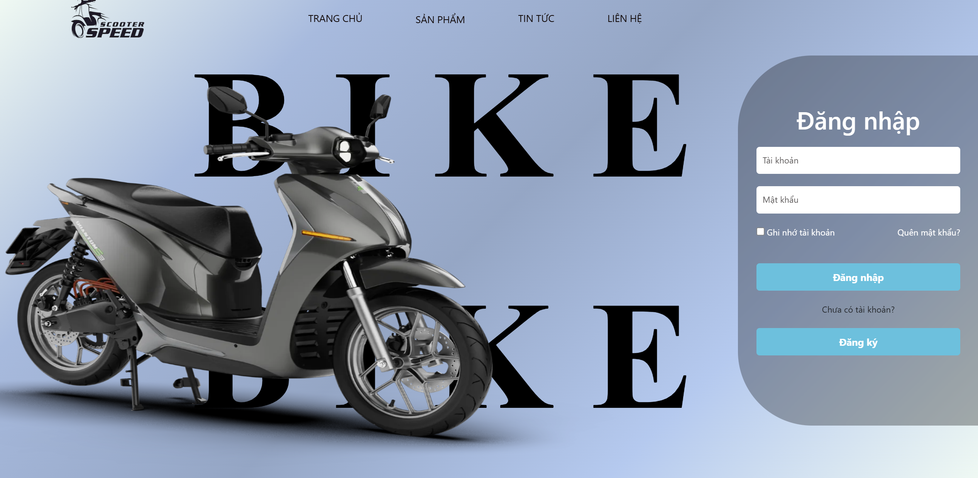
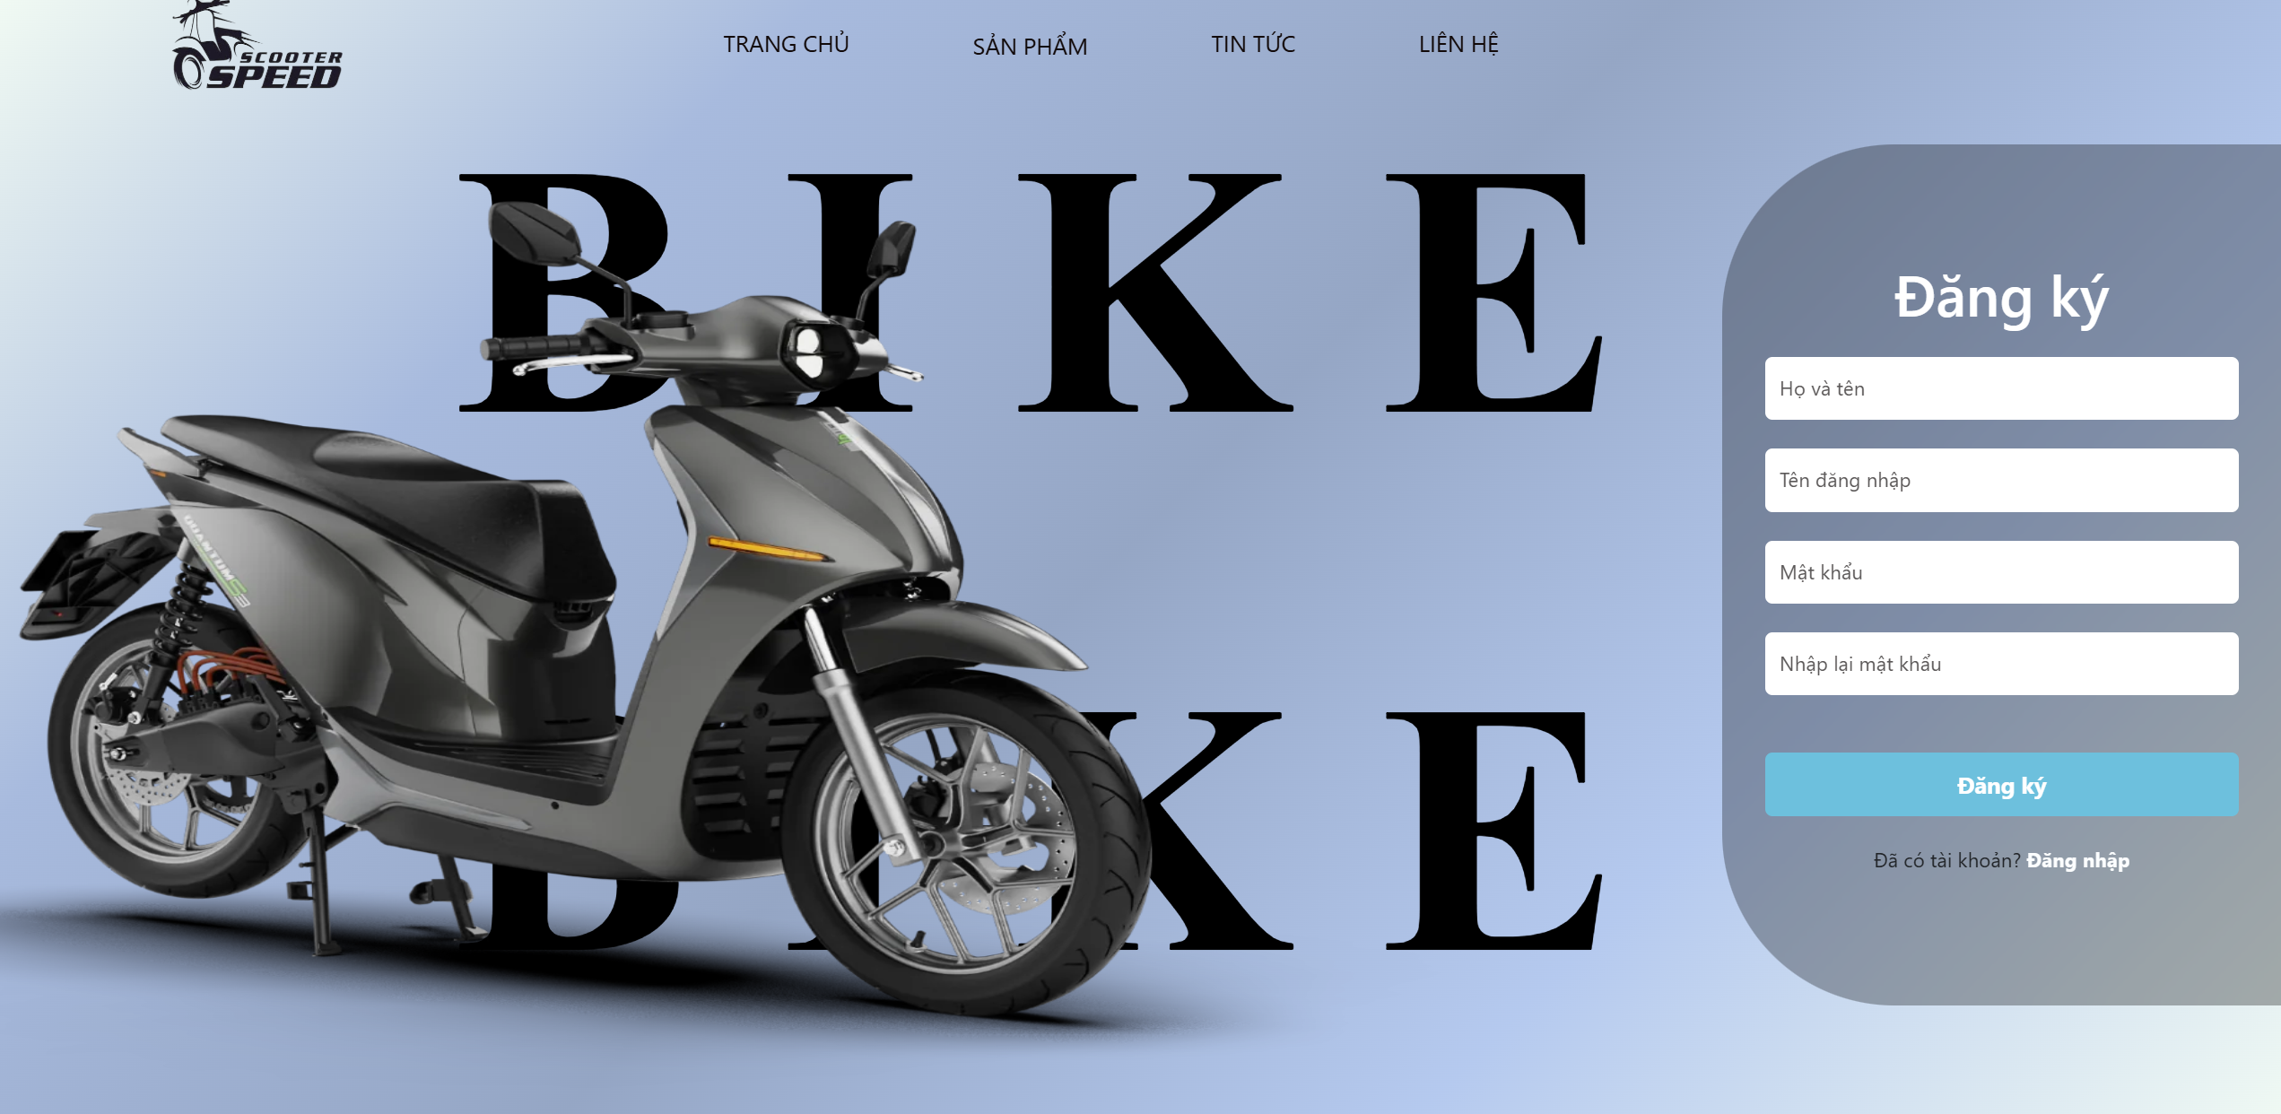
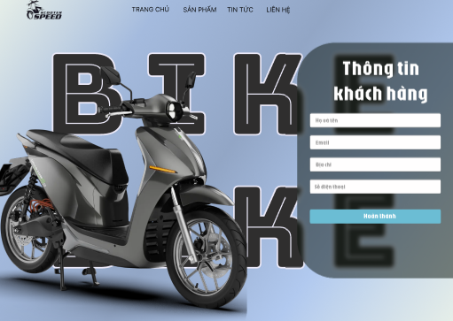
TRƯỜNG ĐẠI HỌC VINH
HỖ TRỢ KHÁCH HÀNG
01.
02.
03.

Slide 6
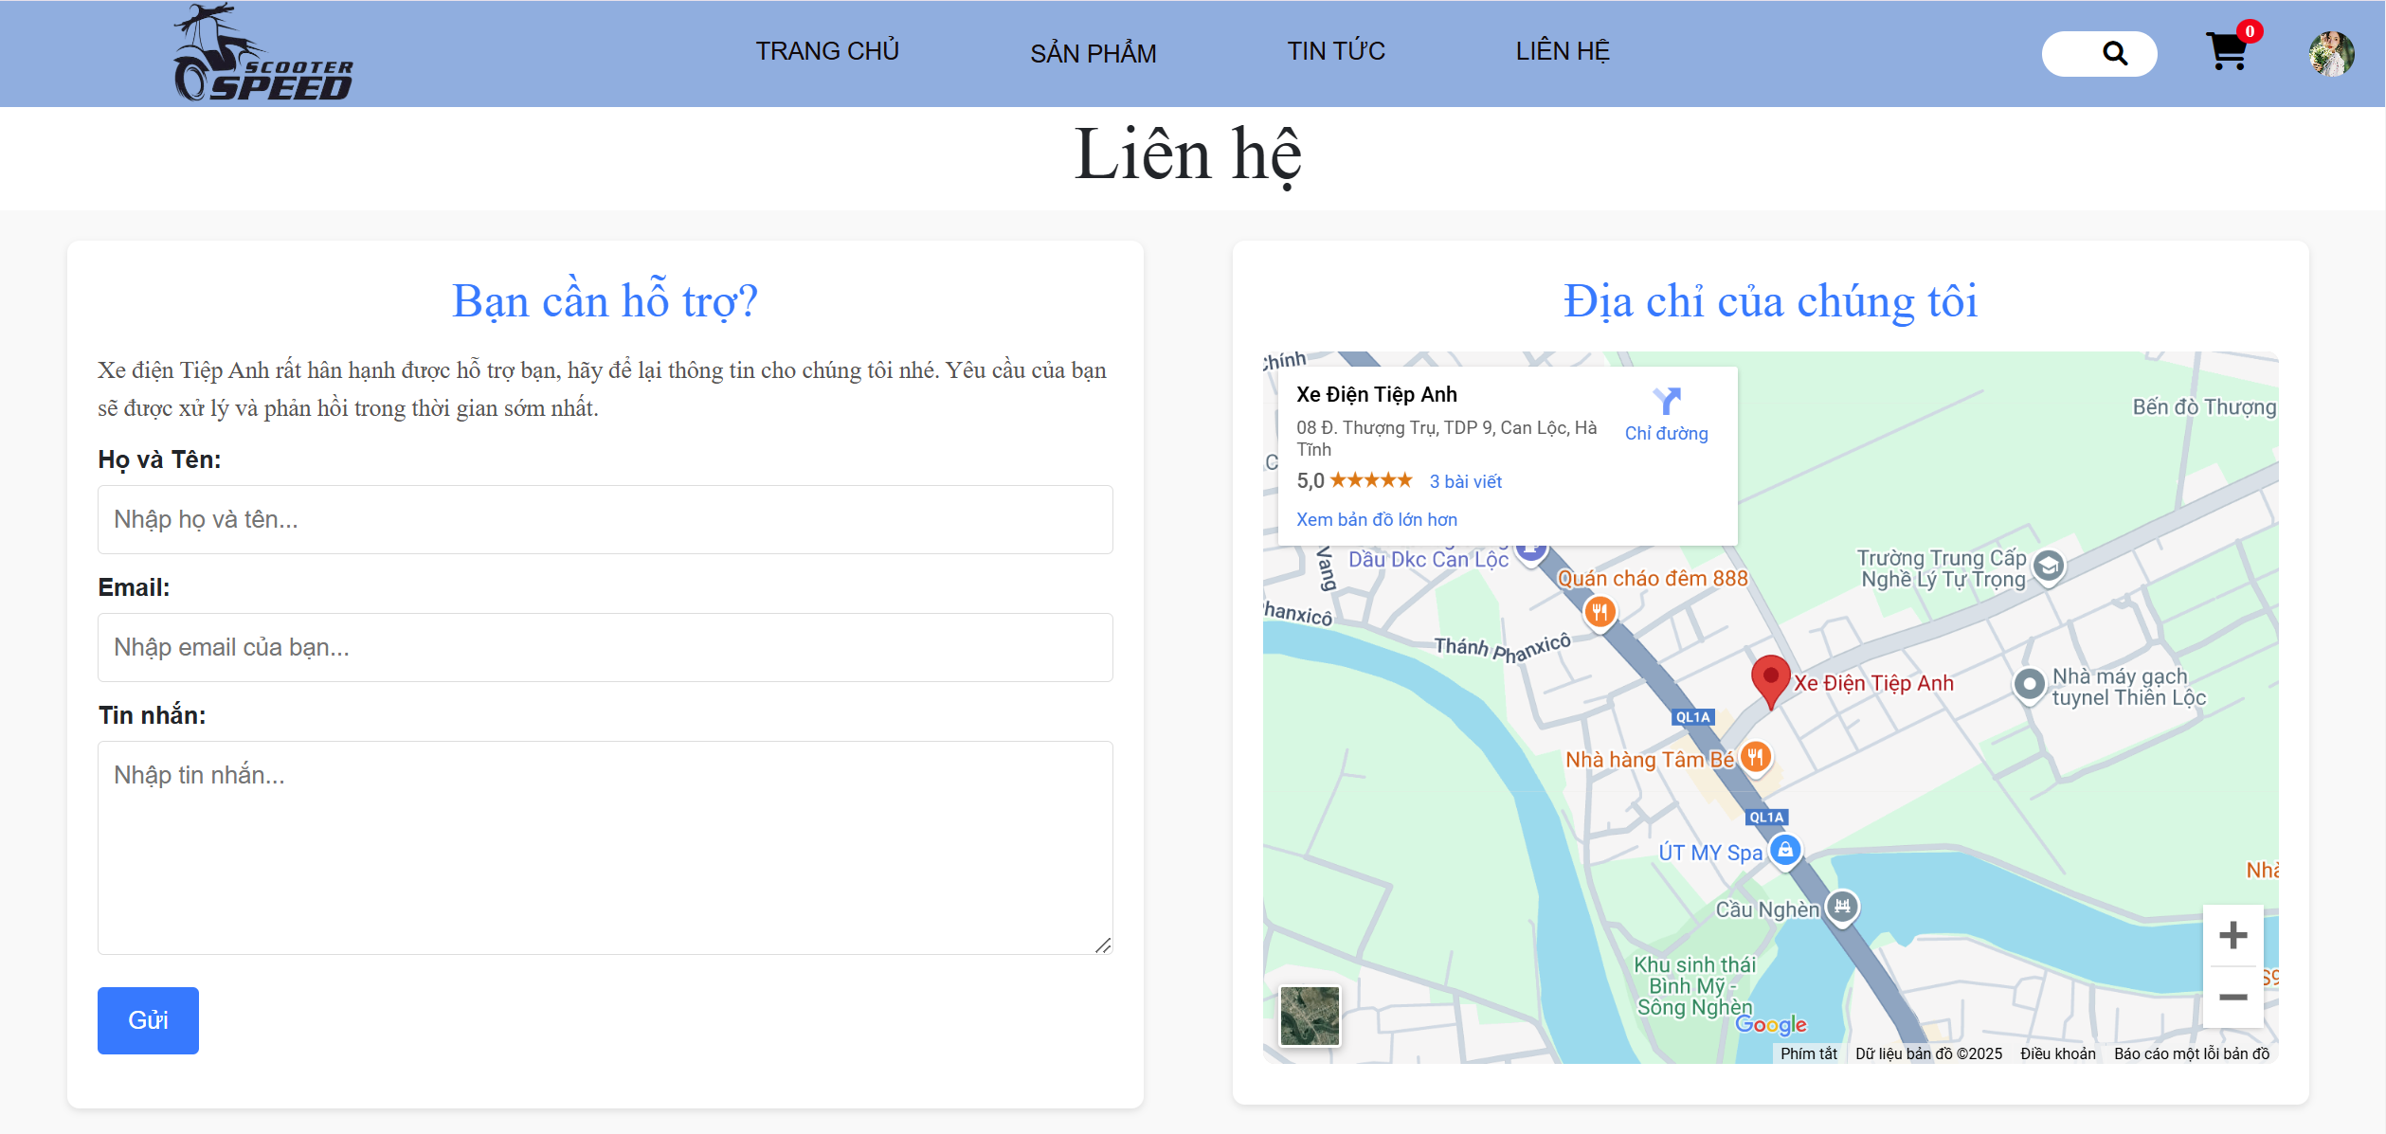
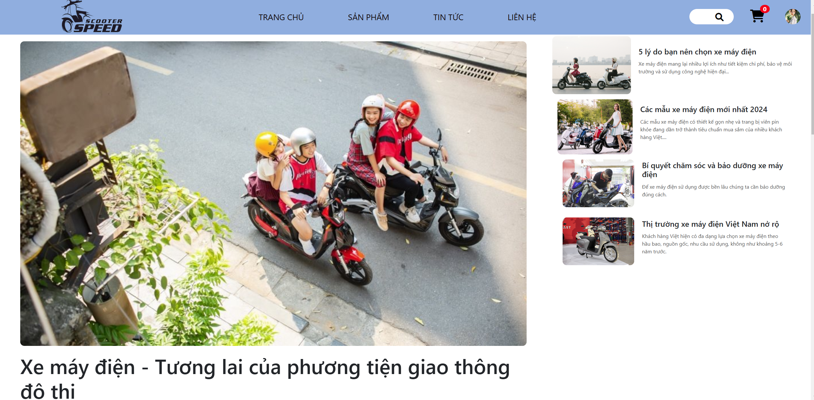
TRƯỜNG ĐẠI HỌC VINH
HỖ TRỢ KHÁCH HÀNG
04.
05.

Slide 7
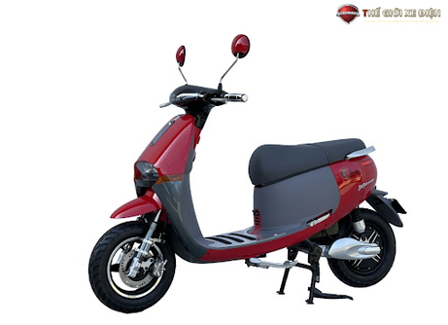
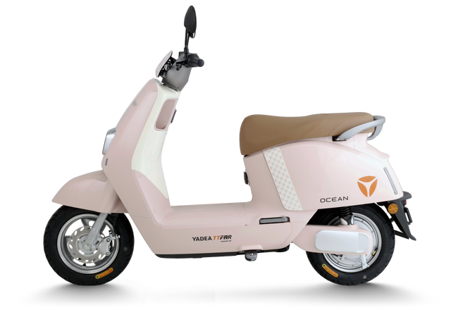
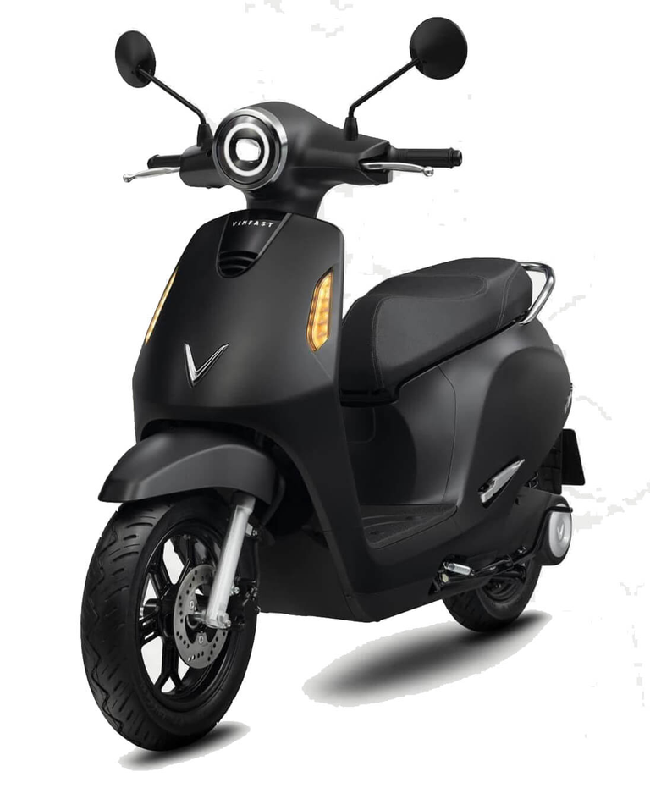
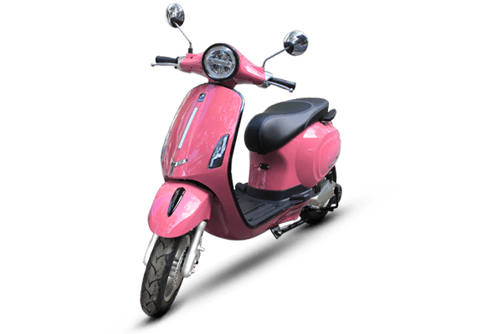
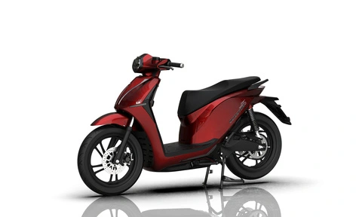
TRƯỜNG ĐẠI HỌC VINH
CÁC DÒNG XE MÁY ĐIỆN
SANG TRỌNG
SÀNH ĐIỆU
CÁ TÍNH
DIBAO
YADEA
VINFAST
DATBIKE
VESPA

Slide 8
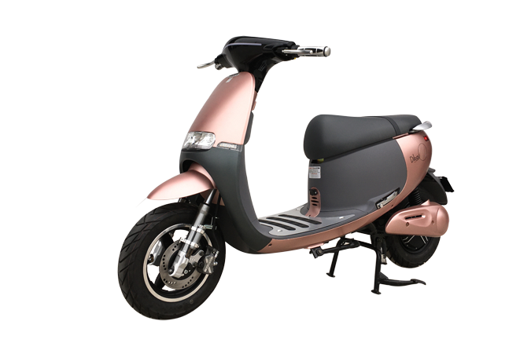
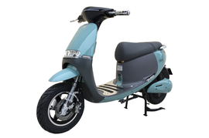
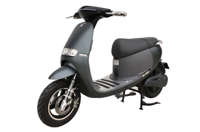
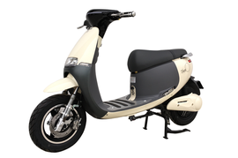
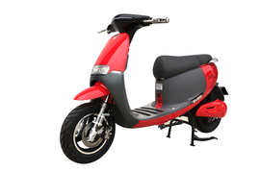
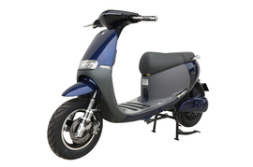
Động cơ điện
Động cơ điện là trái tim của xe máy điện, chuyển đổi năng lượng điện thành động năng.
Hệ thống truyền động
Hệ thống truyền động chuyển động của động cơ điện sang bánh xe.
TRƯỜNG ĐẠI HỌC VINH
VIỆN KỸ THUẬT - CÔNG NGHỆ
Bộ điều khiển
Bộ điều khiển kiểm soát dòng điện và tốc độ của động cơ điện.
Pin và Hệ thống Sạc
Pin cung cấp năng lượng cho xe máy điện. Hệ thống sạc nạp điện cho pin.
DIBAO

Slide 9
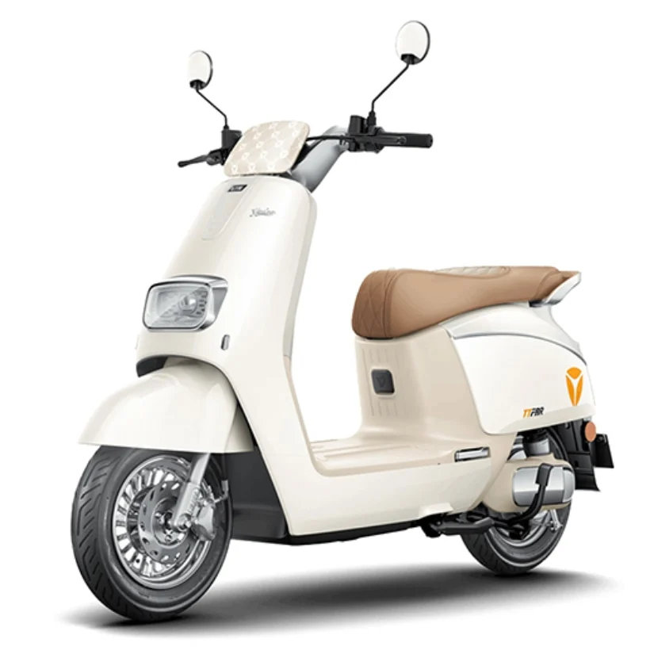
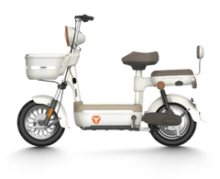
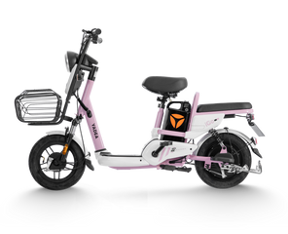
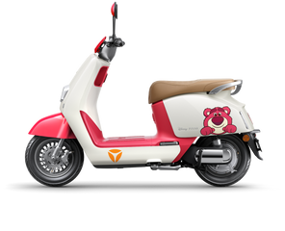
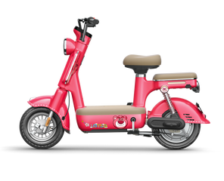
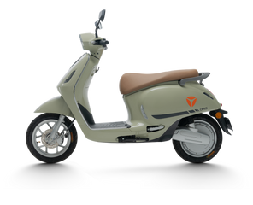
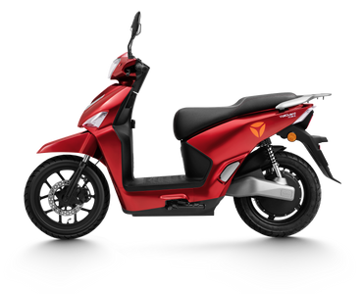
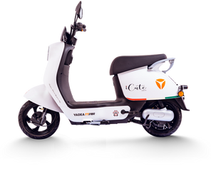
TRƯỜNG ĐẠI HỌC VINH
YADEA
01.
Đa dạng mẫu mã: Yadea cung cấp nhiều dòng xe điện hiện đại, phù hợp với mọi nhu cầu.
02.
Chất lượng đảm bảo: Mỗi xe được kiểm tra kỹ lưỡng, đảm bảo hiệu suất và độ bền cao.
03.
Bảo vệ môi trường: Yadea sử dụng công nghệ sạch, giảm thiểu khí thải ô nhiễm.

Slide 10
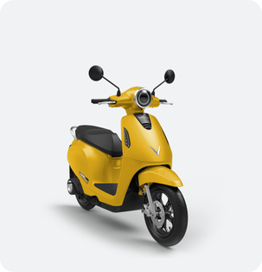
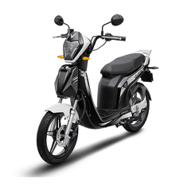
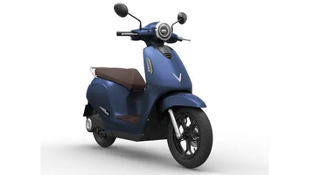
VINFAST
TRƯỜNG ĐẠI HỌC VINH
Các mẫu xe máy điện VinFast hiện nay đều sở hữu thiết kế hiện đại, màu sắc đa dạng, mang đậm dấu ấn cá nhân. Bên cạnh đó, xe máy điện VinFast còn được trang bị công nghệ thông minh, mang đến trải nghiệm đặc biệt cho người dùng.
No.1
CHẾ ĐỘ LÁI LINH HOẠT Tích hợp hai chế độ lái: Eco êm ái hoặc Sport mạnh mẽ, linh hoạt với mọi cung đường trong phố
95%
Impes có tải trọng 130kg, có thể đạt vận tốc tối đa 49km/h.
5
Sau khi sạc đầy, xe có thể di chuyển quãng đường tới 70 km

Slide 11
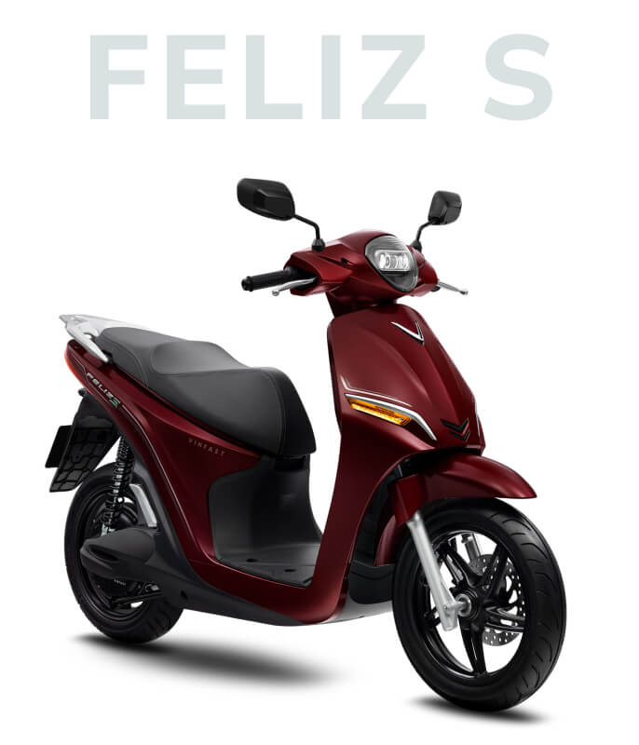
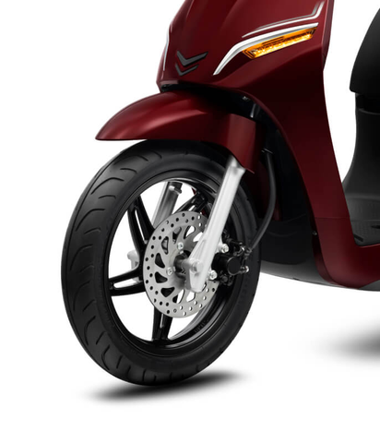
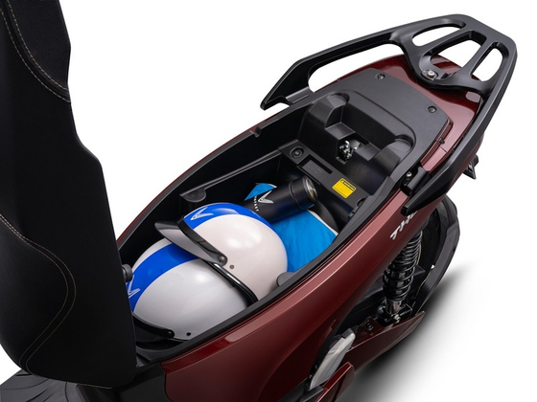
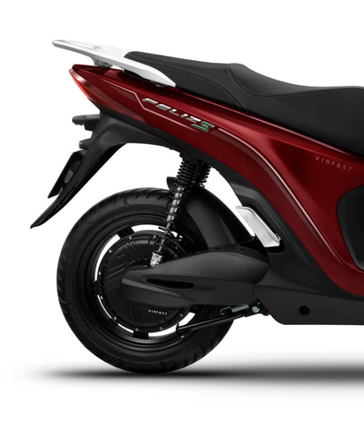
TRƯỜNG ĐẠI HỌC VINH
VINFAST
No.1
Cốp xe thoải mái
95%
Bánh xe săn chắc
5
Yên xe rộng rãi
VinFast là công ty thành viên thuộc tập đoàn Vingroup, một trong những Tập đoàn Kinh tế tư nhân đa ngành lớn nhất Châu Á.
Với triết lý “Đặt khách hàng làm trọng tâm”, VinFast không ngừng sáng tạo để tạo ra các sản phẩm đẳng cấp và trải nghiệm xuất sắc cho mọi người.

Slide 12
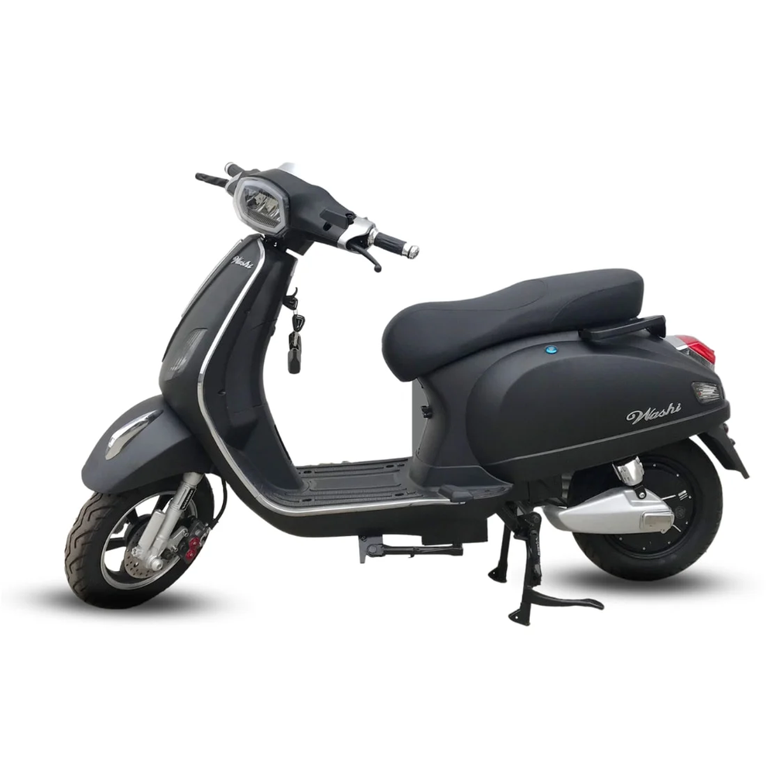

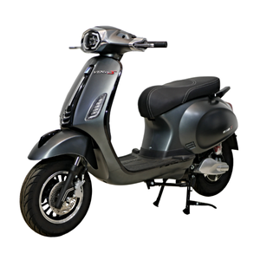
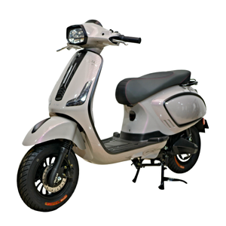
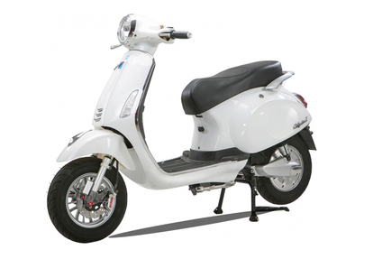
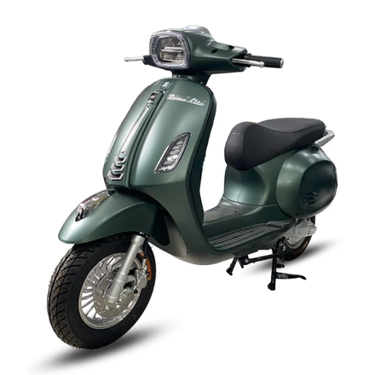
TRƯỜNG ĐẠI HỌC VINH
VESPA
Dòng xe máy điện mang kiểu dáng, thiết kế này thường được người tiêu dùng gọi tắt là xe máy điện Vespa, xe được ưa chuộng bởi thiết kế đẹp mắt, hiện đại và đầy đủ tiện ích
Sponsor
Role
2024
Year

Slide 13
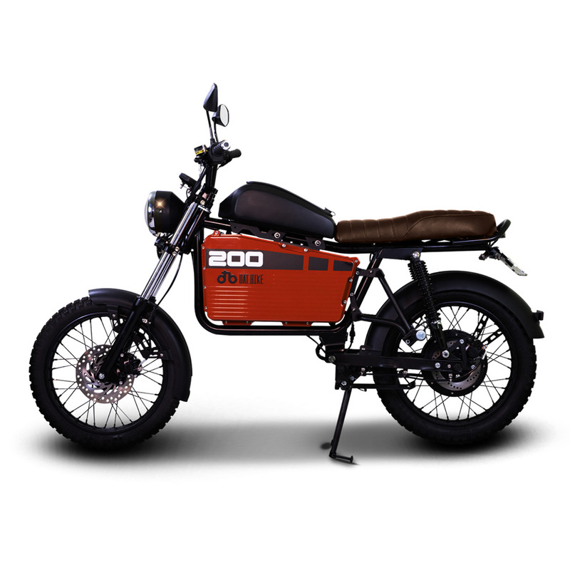

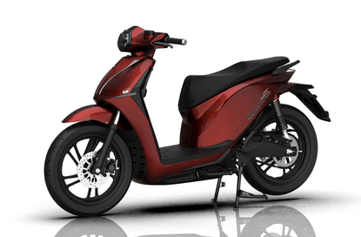
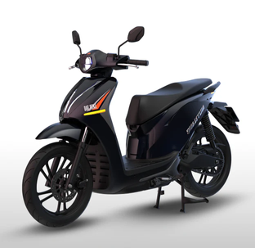
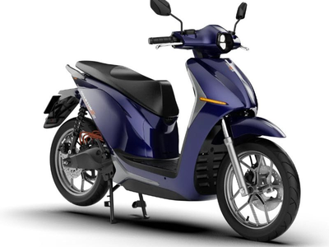
TRƯỜNG ĐẠI HỌC VINH
DATBIKE
Được đánh giá là mẫu xe điện hoàn hảo nhất trong lịch sử Dat Bike. Độ hoàn thiện dường như là hoàn hảo, động cơ mới mạnh mẽ hơn, sạc nhanh hơn, đi xa hơn và nhiều tiện ích hơn.
Role
Transportation Provider
Year
2023

Slide 14
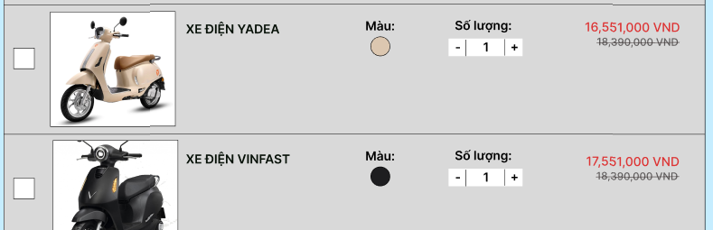
QUY TRÌNH MUA SẮM TRÊN TRANG WEB
1
2
3
4
Chọn loại xe máy điện bạn muốn mua từ danh mục sản phẩm đa dạng.
Xem chi tiết thông tin sản phẩm, đánh giá của khách hàng và hình ảnh thực tế.
Thêm sản phẩm vào giỏ hàng và điền thông tin giao hàng, thanh toán.
Kiểm tra đơn hàng và theo dõi quá trình giao hàng đến tận nhà.

Slide 15
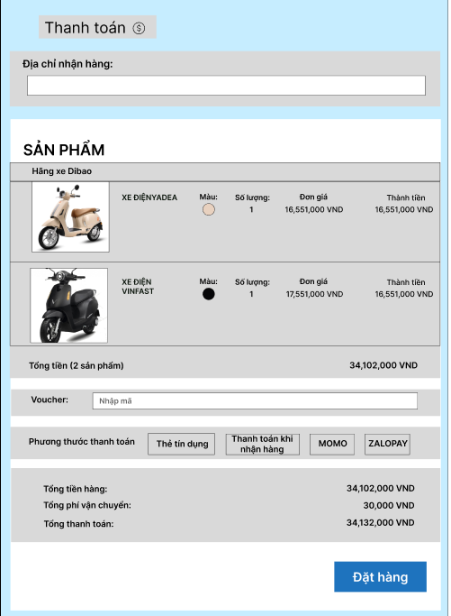
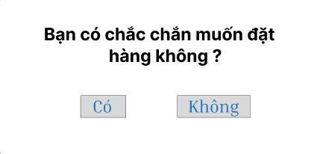

TRƯỜNG ĐẠI HỌC VINH
1
2
QUY TRÌNH MUA SẮM TRÊN TRANG WEB

Slide 16
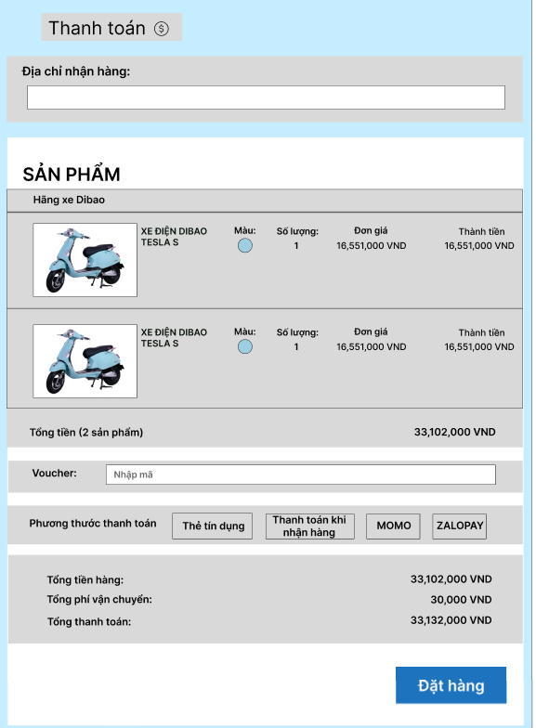
TRƯỜNG ĐẠI HỌC VINH
CẬP NHẬT TRẠNG THÁI ĐẶT XE
Xe sẽ được giao đến địa chỉ bạn cung cấp trong thời gian dự kiến.
Thanh toán thành công, đơn hàng được xác nhận.
1
2
3
Xe của bạn đang được xử lý, bạn sẽ nhận được email thông báo.

Slide 17

TRƯỜNG ĐẠI HỌC VINH
Chúng tôi sẵn sàng mang đến cho bạn trải nghiệm tuyệt vời
Địa chỉ
Số 08, Đường Thượng Trụ, TDP 9, Thị trấn Nghèn, Can Lộc, Hà Tĩnh
Số điện thoại
+123-456-7890
Website
www.laptrinhweb.com
Email
abcdeh.vn@gmail.com
Social Media
@reallygreatsite

Slide 18

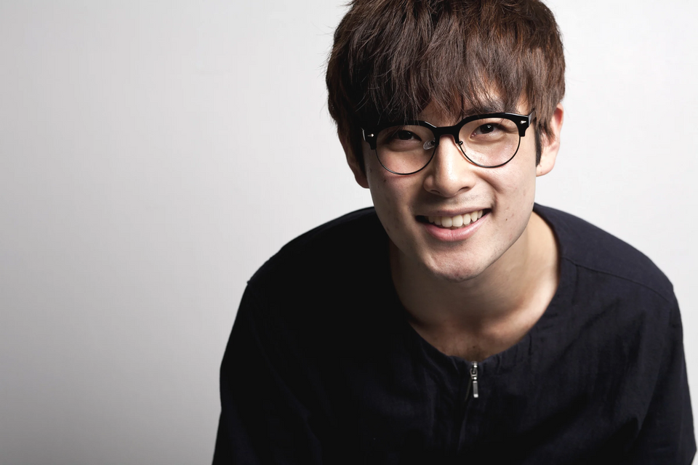
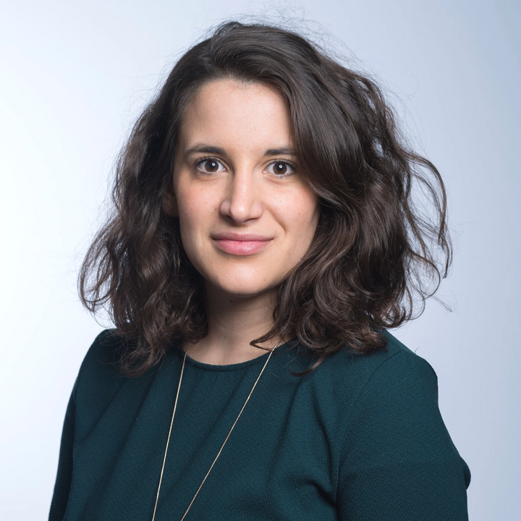
TRƯỜNG ĐẠI HỌC VINH
Nhóm 2
TRẦN MINH HOÀNG
(Nhóm trưởng)
TRẦN THỊ THÙY NGA
Figma
Code chính
Word
.
Figma
Code chính

Slide 19


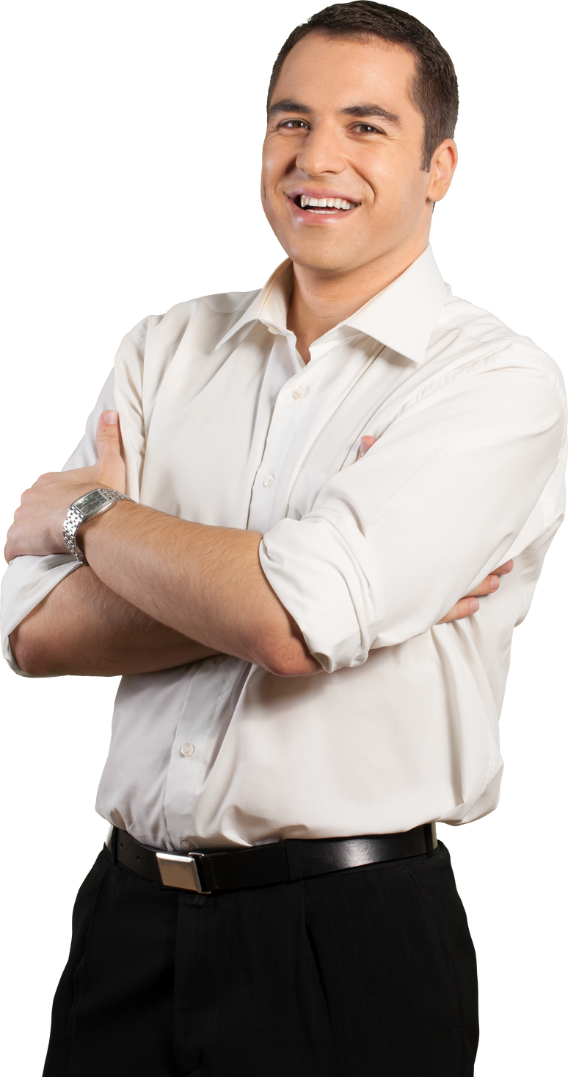
TRƯỜNG ĐẠI HỌC VINH
Nhóm 2
PHAN THỊ THANH TRÚC
VƯƠNG THỊ NHƯ QUỲNH
TRẦN NGUYÊN SƠN
Figma
Code phụ
Figma
Code phụ
Word
Powerpoint
Figma
Code phụ
Word

Slide 20


